Slide 1
研究生选题 面向微博的反讽识别
学生生生: 梁锡豪 (2016211014)
指导老师: 徐明星 副教授

Slide 2
提纲
背景
问题定义
相关工作
已展开工作
研究思路
预期成果
参考文献

Slide 3
背景 - 互联网与语言
社交媒体的发展对我们的语言体系带来了很大的影响
网络上出现了很多新颖的用词和句式
语言的表达方式越来越丰富，也越来越复杂
反讽 是在网络上很常见的说话方式之一
这也为反讽的研究带来了数据基础

Slide 4
背景 - 反讽的定义
Henry Watson Fowler 在 《The King's English》 一书中指出
“即使对反讽的定义有数百种, 其中只有包含'表面意思和实际意思不同'这个概念的才能被接受 ”
"Any definition of irony—though hundreds might be given, and very few of them would be accepted—must include this, that the surface meaning and the underlying meaning of what is said are not the same."
Eric Partridge 在 《 Usage and Abusage 》一书中指出
“反讽存在于所表达意思的另一面”
"Irony consists in stating the contrary of what is meant."

Slide 5
背景 - 场景与应用
例子
我就喜欢你不断挑战我的底线
昨晚没睡好，今天还得早起上班，好难过
应用场景
识别产品评论中的反讽, 可以发现用户可能正在对某个功能表达不满
让聊天机器人能够识别反讽，可以避免在用户透露出不满时给出不合适的反馈
对社交平台上的发言进行反讽识别，可以挖掘网民对于敏感话题的真实想法

Slide 6
背景 - 反讽的类型
言语反讽 Verbal Irony | 清楚表述一种态度, 但说话者实际上想表达的是另一种态度 | 我真喜欢今年的夏天, 你看这雨下个没完没了的
场景反讽 Situational Irony | 描述一种和预期不一样的场景 | 其实大部分来这讲座的都没有在听他说什么
戏剧性反讽 Dramatic Irony | 由戏剧中的角色和观众知道的不同而形成的讽刺 | 在童话故事中, 白雪公主在女巫的蛊惑下吃了观众都知道是有毒的苹果
命运反讽 Cosmic Irony | 指命运使得事态的发展，使主人公产生虚假的希望，然后挫败和嘲笑他们 | 《亨利四世》中, 太子看见父王熟睡，误以为国王已死而匆忙将王冠摘下戴在自己头上
典型反讽 Classical Irony | / | /
浪漫反讽 Romantic Irony | / | /
出自《The New Princeton Encyclopedia of Poetry and Poetics》

Slide 7

问题定义
给定一个字典集合V ，微博集合T，以及反讽类型集合C
对于任一条微博 $t∈T$, 及其反讽类型 $c∈C$
$t = \left(v_{1}, v_{2}, …, v_{L}\right)$
$v_{i}∈V$, $i=1,2,…,L$
其中L为一条微博的最大长度
给出一个函数 f , 使得 $c= f (t)$

Slide 8
相关工作
通用研究框架
单词序列
特征提取
前融合
分类器
后融合
反讽类型
文本

Slide 9
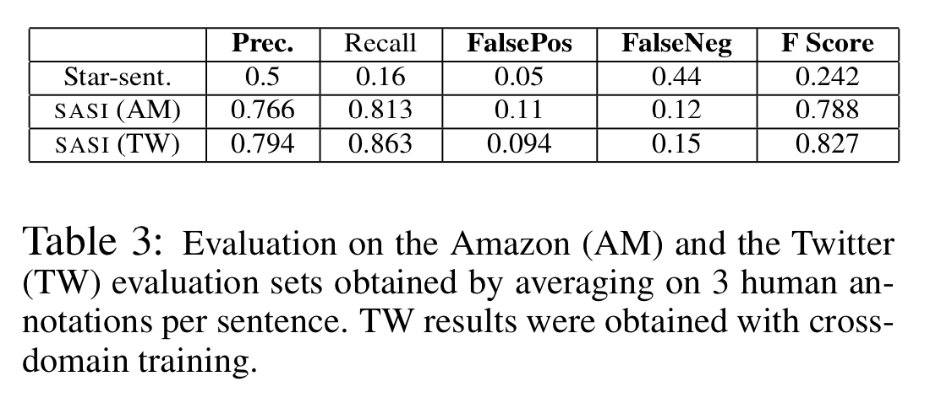
相关工作
Davidov等人 [1][2] 对Twitter上的微博和亚马逊电商平台上的产品评论进行反讽识别
识别1到5级的反讽强度
方法
SASI算法
分别从文本提取了词频相关的模式特征以及基于标点符号的特征，
以K最近邻算法作为分类器
利用搜索引擎爬取额外的语料，用于初步训练模型的参数
效果
前述两个数据集的测试集上分别达到0.83和0.79的F1值。

Slide 10
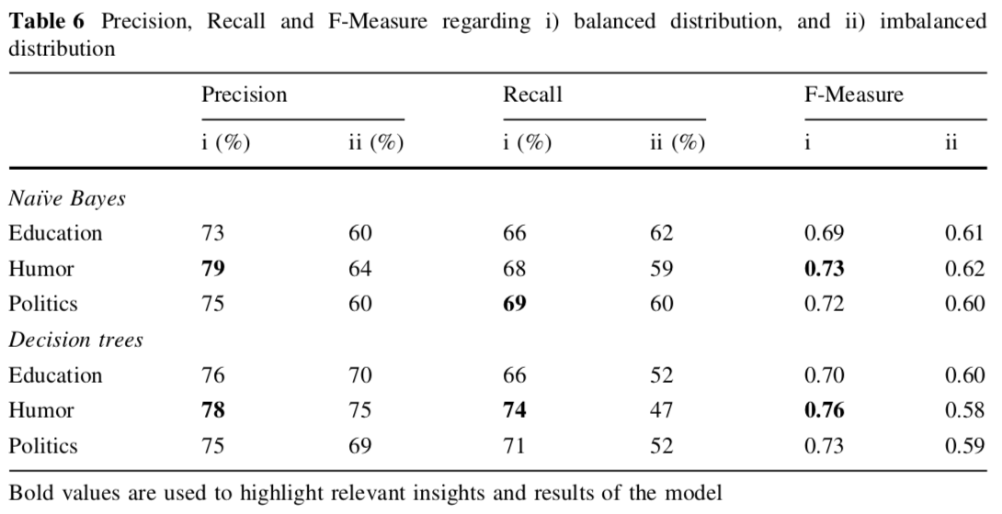
相关工作
Reyes等人[3] 对Twitter上的英语微博的反讽识别
识别是否带有反讽
实验数据
利用'#irony'，'#education', #humor, #politics这四个井号标签在Twitter上自动获取四组微博
把标签#irony的微博和另外三组微博两两组成二分类的实验
方法
他们提出的算法框架包含了四个方面的特征
特殊标记(词汇和标点符号等), 不可预期性，表达风格，以及情感特性
以朴素贝叶斯和决策树作为分类器
效果
决策树和朴素贝叶斯之间没有明显更好的算法
在数据均匀和不均匀的情况下分别达到约0.70和0.60的F1值

Slide 11
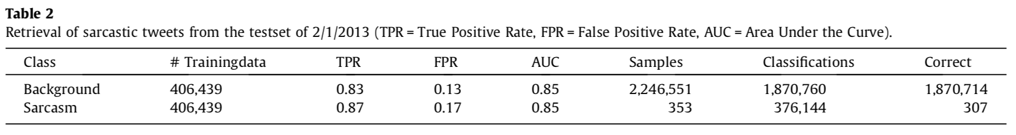
相关工作
Kuumeman等人[4] 对Twitter上的德语微博进行反讽识别
识别是否带有反讽
实验数据
利用 '#sarcasm', '#irony', '#cynicism'和'#not'对应的德语井号标签在Twitter上自动获取与反讽相关和无关的微博
方法
分类器选用Balanced Winnow [5]
特征方面提取的是N-Gram特征
效果
测试集上达到0.85的召回率和0.87的AUC值

Slide 12
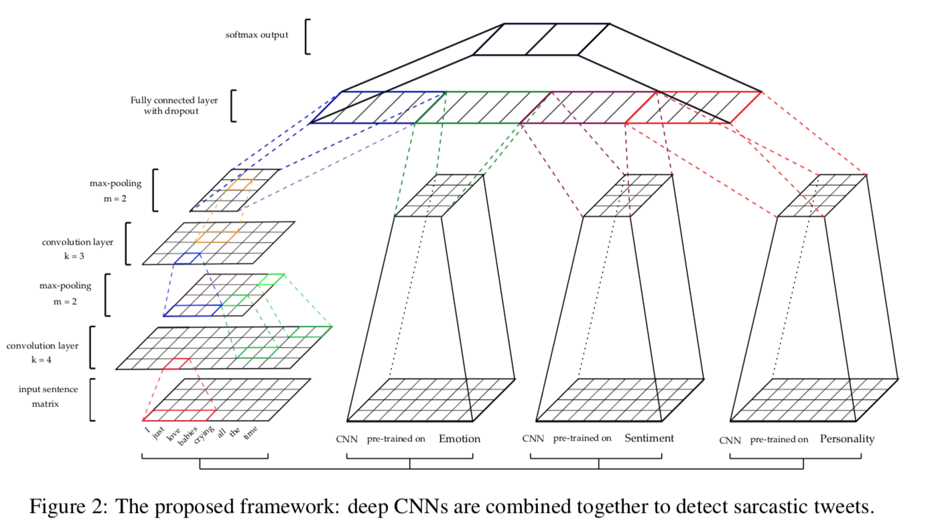
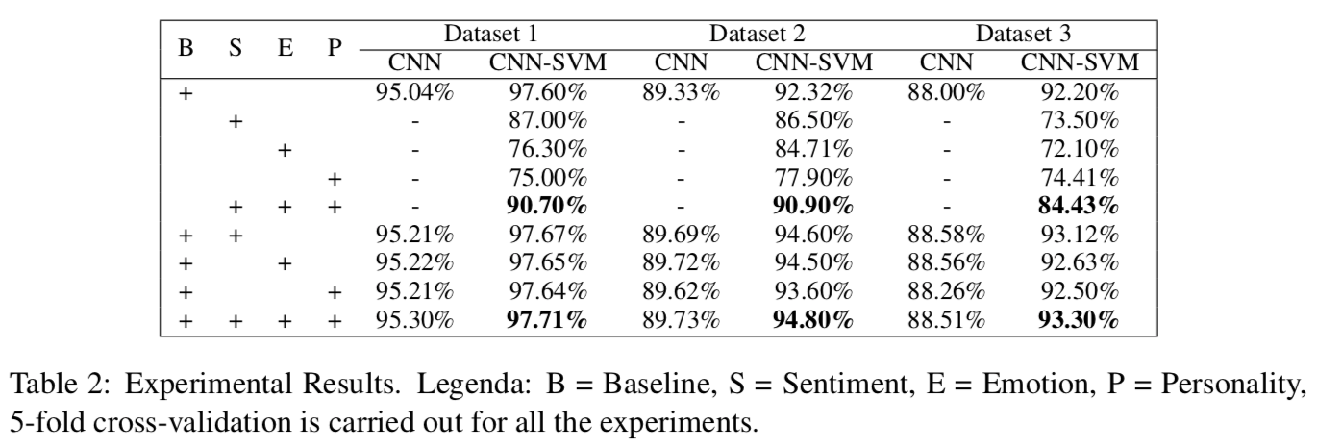
相关工作
Soujanya等人[6] 对Twitter上的英语微博的反讽识别
识别是否带有反讽
实验数据
Pta ́cek等人[7] 公开的数据集
http://thesarcasmdetector.com
方法
首次尝试将神经网络应用于对微博的反讽识别
算法框架主要包含四个卷积神经网络，利用不同的数据集进行预训练
分别对应反讽识别、情感极性识别、情感类型识别和性格识别
后融合
支持向量机(SVM)的输入
全连接层 + Softmax
效果
他们提出的系统要比单独使用反讽识别数据集训练的分类器更好

Slide 13
相关工作 - 总结与思考
主流的反讽识别技术有两类
基于简单的机器学习算法
依赖选取的语义特征和模式特征
基于深度学习的方法
以词向量作为输入
没有直接利用反讽在语言上的特性
依赖数据集
研究切入点
是否可以结合两种方案的优点？
如何把反讽的语言特征体现在深度学习的算法框架上，来提升系统的性能？

Slide 14
已展开工作
SemEval-2018 Task3 Irony detection in English tweets [8]
任务一： [二分类问题] 判断一条微博是否带有反讽
任务二： [四分类问题] 判断一条微博的反讽属于以下哪一种
带有反讽 | I just love when you test my patience!! #not
没有反讽 | Had no sleep and have got school now #not happy
基于相反语义的言语反讽 | I really love this year’s summer; weeks and weeks of awful weather
其他言语反讽 | Human brains disappear every day. Some of them have never even appeared. #Sarcasm
情景反讽 | Most of us didn’t focus in the #ADHD lecture. #irony
没有反讽 | Had no sleep and have got school now #not happy

Slide 15
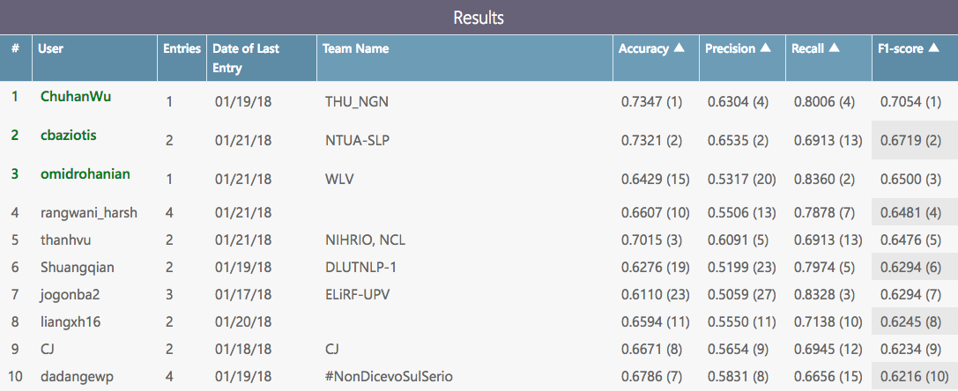
已展开工作
参加 SemEval-2018 Task3 Irony detection in English tweets的任务一
排名：8/43
微博
单词序列
Word2Vec词向量序列
GRU-RNN
GRU-RNN
softmax
反讽 ✔/✘

Slide 16
已展开工作
数据集
Twitter上的微博
发布于2014年至2015年之间
由人工标注得出分类标签
任务一 | 带有反讽 | 没有反讽
训练集 | 1,911 | 1,923
测试集 | 311 | 473
任务二 | 基于相反语义的言语反讽 | 其他言语反讽 | 情景反讽 | 没有反讽
训练集 | 1,390 | 205 | 316 | 1,923
测试集 | 164 | 62 | 85 | 473

Slide 17
研究思路
探索更多不同的语言特征
设计新的算法框架以更好地利用不同的语言特征
使用其他开源的数据集扩充训练用数据集
前融合
子系统
基于卷积神经网络(CNN)或
循环神经网络(RNN)
后融合
单词序列
词向量序列
文本预处理
语义特征
如单词是否反义词
微博文本
子系统
反讽类型
情感特征
如单词的情感极性
子系统
模式特征
如[2]中提出的高频词和內容词模式
子系统

Slide 18
预期成果
提出一个新的面向微博的反讽识别系統
在特征的利用和算法框架上有所创新
达到或超越SemEval2018 Task3中参赛者前列的水平
对于一段文本，我们能给出它带反讽信息的向量表示

Slide 19
工作计划
2018
5 ~ 6月 | 进行文献调研，整理已研究过的语言特征和算法框架
7 ~ 8月 | 利用主流神经网络算法得出初步实验结果
9 ~ 10月 | 收集并整理其他开源数据库, 训练神经网络得出特征
11 ~ 12月 | 基于对已完成的实验的分析，尝试给出一种新的算法或提出新的特征提取方法
2019
1月 | 对实验数据和系统进行量化分析
2 ~ 3月 | 完成毕业论文最终版

Slide 20
参考文献
[1] Tsur, O., Davidov, D., & Rappoport, A. (2010). ICWSM - A Great Catchy Name: Semi-Supervised Recognition of Sarcastic Sentences in Online Product Reviews. International Conference on Weblogs and Social Media, Icwsm 2010, Washington, Dc, Usa, May. DBLP.
[2] Davidov, D., Tsur, O., & Rappoport, A. (2010). Semi-supervised recognition of sarcastic sentences in Twitter and Amazon. Fourteenth Conference on Computational Natural Language Learning (pp.107-116). Association for Computational Linguistics.
[3] Reyes, A. (2013). A multidimensional approach for detecting irony in twitter. Language Resources & Evaluation, 47(1), 239-268.
[4] Kunneman, F., Liebrecht, C., Mulken, M. V., & Bosch, A. V. D. (2015). Signaling sarcasm: from hyperbole to hashtag. Information Processing & Management, 51(4), 500-509.
[5] Littlestone, N. (1988). Learning Quickly When Irrelevant Attributes Abound: A New Linear-Threshold Algorithm (Extended Abstract). Foundations of Computer Science, 1987. Symposium on (Vol.2, pp.68-77). IEEE.
[6] Poria, S., Cambria, E., Hazarika, D., & Vij, P. (2016). A deeper look into sarcastic tweets using deep convolutional neural networks.
[7] Hercig, I. T., & Ing., I. H. P. D. (2014). Sarcasm detection on czech and english twitter.
[8] Cynthia Van Hee, Els Lefever, and Véronique Hoste. (2018). Semeval-2018 Task 3: Irony detection in English Tweets. In Proceedings of the 12th International Workshop on Semantic Evaluation (SemEval-2018), New Orleans, LA, USA, June 2018.

